Slide 1



Proyecto de Grado
Integración de Herramientas para
Procesamiento de Lenguaje Natural
Tutores:
Guillermo Moncecchi Juan José Prada

Slide 2
Lenguaje Natural
Lenguaje desarrollado de forma natural para la comunicación entre los humanos.
Está plagado de ambigüedades y sutilezas.

Slide 3
Procesamiento del Lenguaje Natural (PLN)
El Procesamiento del Lenguaje Natural es una disciplina relacionada con la lingüística y la computación que apunta a crear mecanismos para que las computadoras sean capaces de entender el lenguaje natural, sin necesidad de utilizar un lenguaje formal restrictivo compuesto por comandos.
Casi todas las tareas en el procesamiento del lenguaje pueden ser vistas como la resolución de ambigüedades.

Slide 4
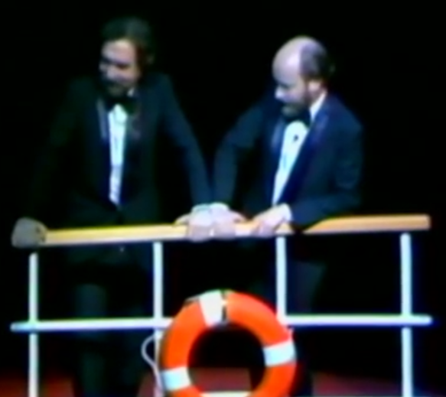
Ambigüedad en el humor
Mirá Carlitos, mirá cómo brilla el mar, cómo se refleja la luna.
Cómo nos sigue la estela.
Esa muchacha si que te quiere... Pobre Estela, y pensar que vos la abandonaste como nada.
Tenés razón Carlitos ¡cómo nada!
Tiene más fuerza que estilo… ahí no hace pie.
(Les Luthiers, El Regreso de Carlitos, diálogo abordo de un barco)
La ambigüedad surge entre las palabras “estela” (sustantivo) y “Estela” (nombre propio femenino), y “nada” (sustantivo, y verbo).

Slide 5
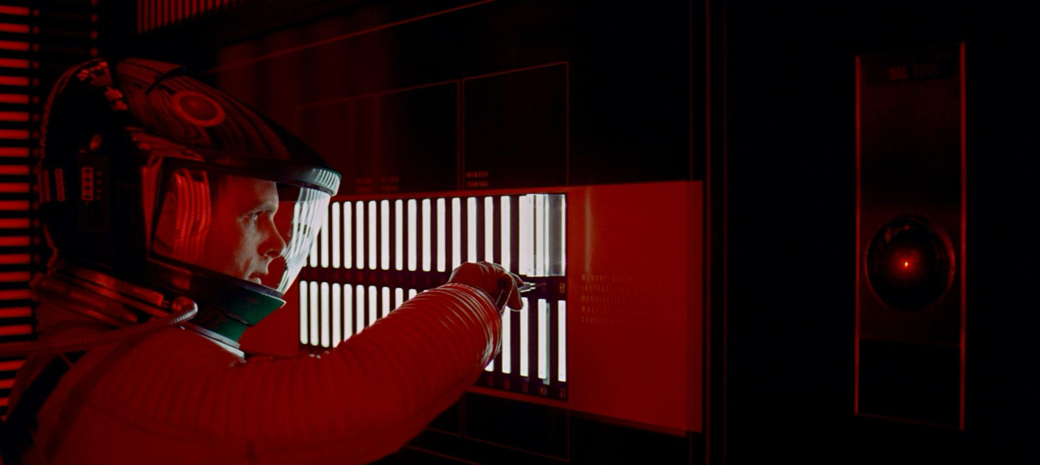
- Abre las compuertas, HAL.
- Lo lamento Dave, pero me temo que no puedo hacer eso.
- ¿Cuál es el problema?
- Creo que sabes cual es el problema tan bien cómo yo.

Slide 6
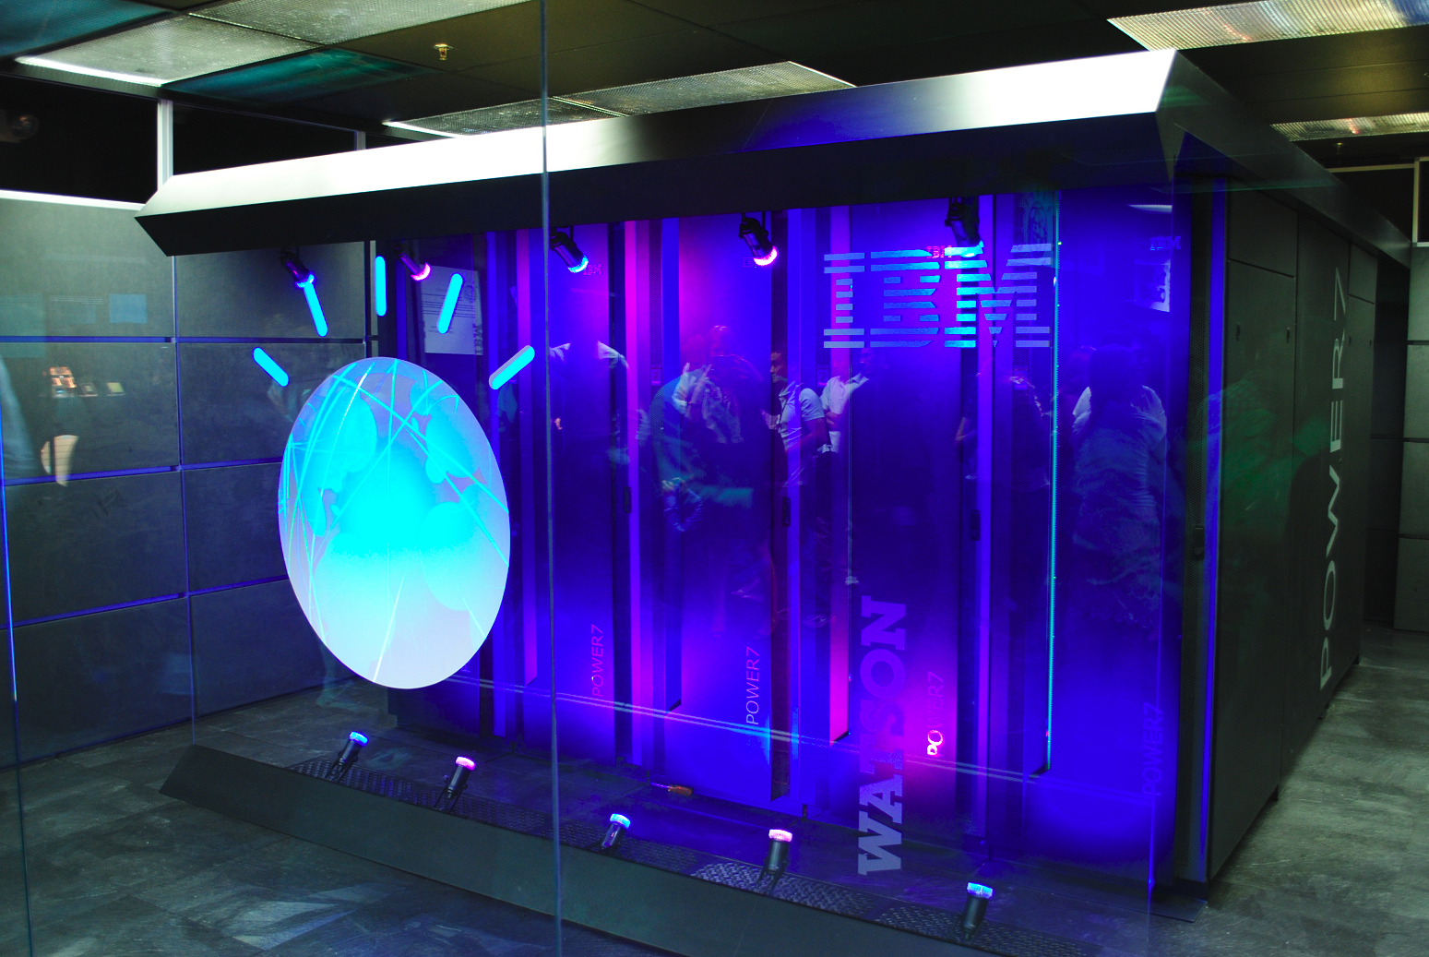
IBM Watson
Sistema avanzado diseñado para responder preguntas en lenguaje natural, originalmente concebido para jugar a “Jeopardy!”.
Venció a los anteriores ganadores del show en 2011.
Su primer uso comercial fue para tomar decisiones de gestión en tratamientos contra el cáncer en conjunto con las aseguradoras.

Slide 7
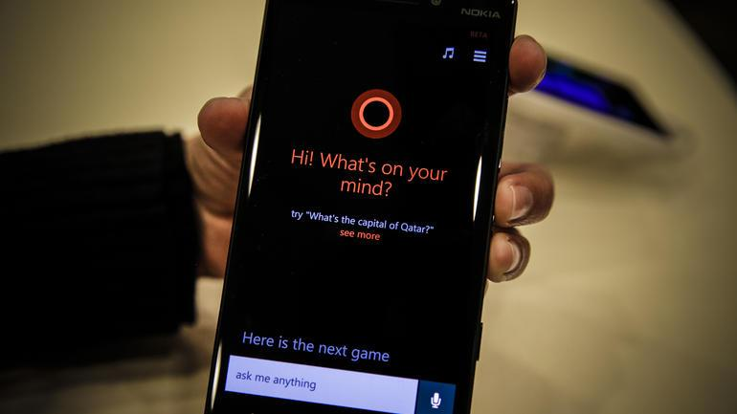
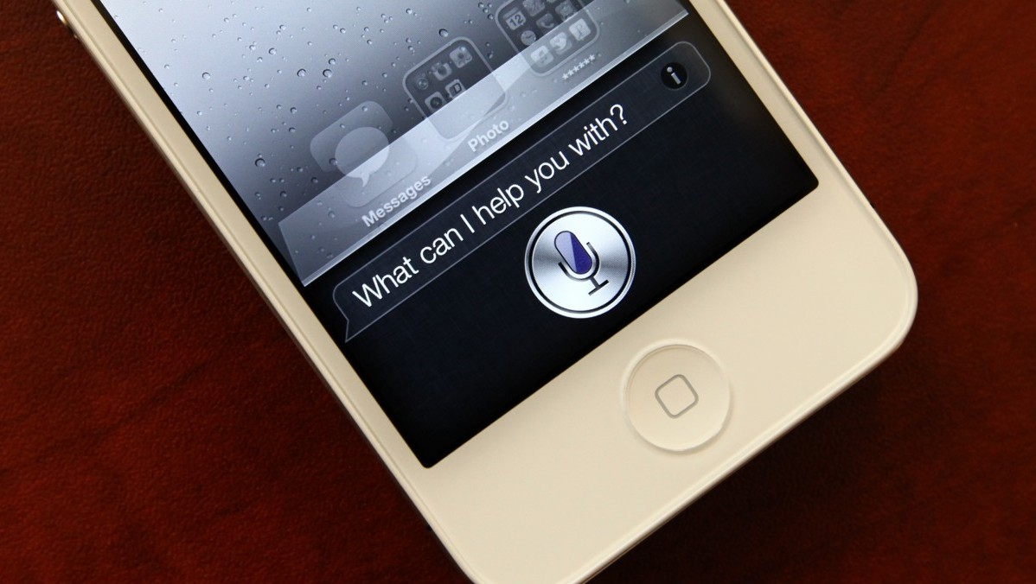
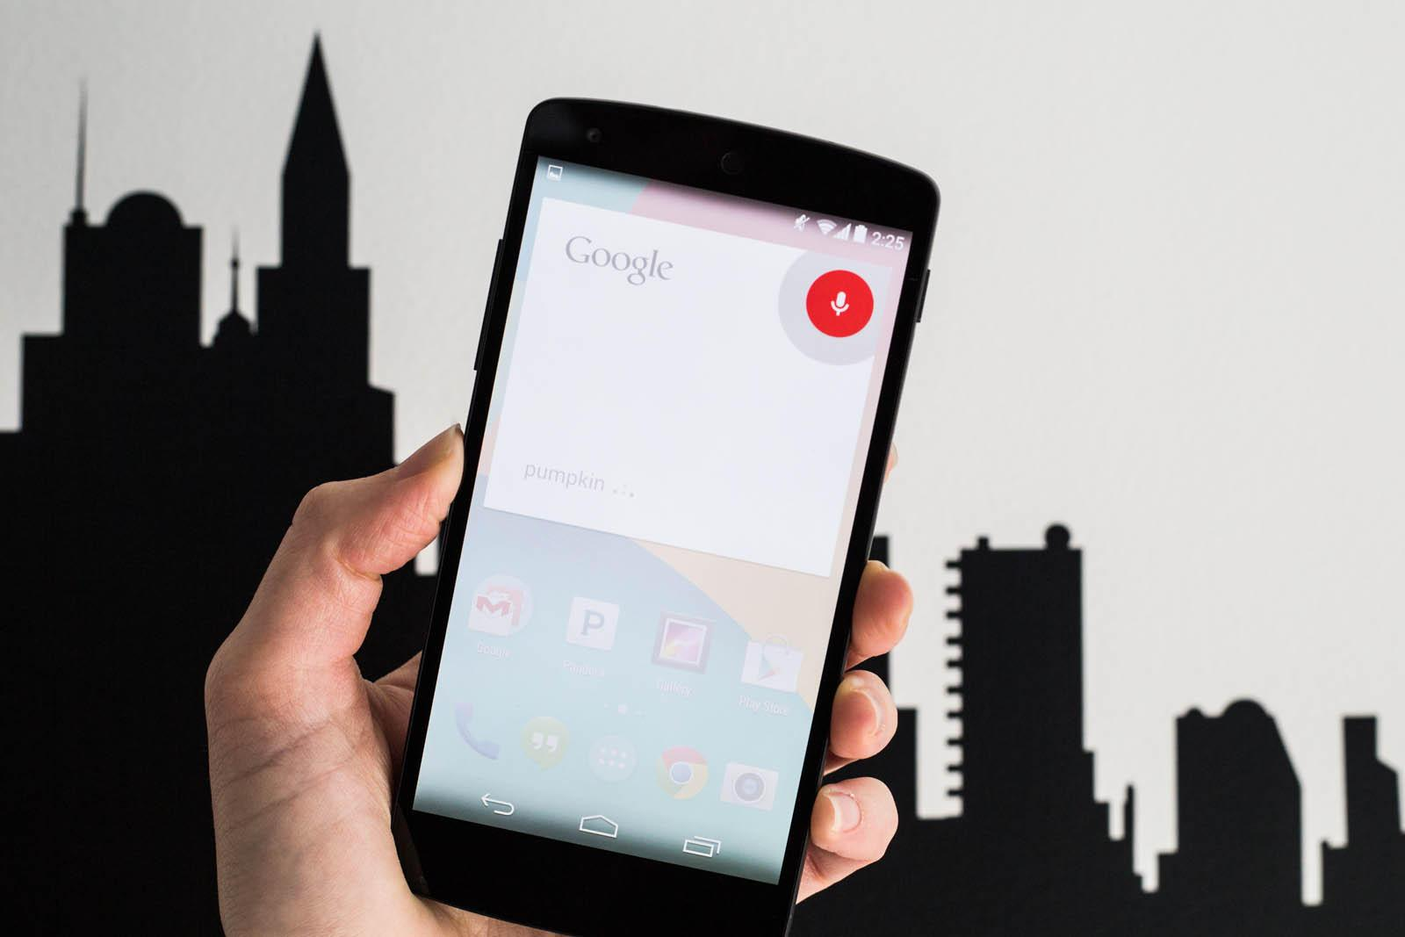
Cortana
Google Now
Siri

Slide 8
Procesamiento del Lenguaje Natural (PLN)
El PLN puede ser visto como un proceso en cascada, donde se aplican una secuencia de herramientas, con la salida de una alimentando la entrada de la siguiente.
Tokenización
...
Etiquetado Gramatical
...
Análisis Sintáctico
...

Slide 9
La Organización de Naciones Unidas es internacional.
Tokenización
La
Organización de Naciones Unidas
es
internacional
.

Slide 10
La
Organización de Naciones Unidas
es
internacional
.
Etiquetado Gramatical
La
Organización de Naciones Unidas
es
internacional
.
Det
Nombre Propio
Verbo
Adjetivo
Punto

Slide 11
La
Organización de Naciones Unidas
es
internacional
.
Det
Nombre Propio
Verbo
Adjetivo
Punto
Análisis Sintáctico

Slide 12
O
GV
Sintagma nominal
Puntuación
Determinante feminino singular
Grupo nominal femenino singular
Verbo
Adjetivo masculino singular
Nombre propio femenino singular
La
Organización de Naciones Unidas
Ser
internacional
.

Slide 13
Motivación
Facilitar el trabajo de los investigadores y de estudiantes de grado del curso de Introducción al PLN mediante el desarrollo de un mecanismo de integración de las diferentes herramientas.
Se busca que las herramientas sean compatibles entre sí, pudiendo trabajar en conjunto de forma transparente para el usuario.
Hay varios obstáculos a superar para conseguir la integración.

Slide 14



Problema: Entornos de ejecución
Las herramientas corren sobre un conjunto heterogéneo de entornos de ejecución (Java, nativo, Python, etc). Cada uno con sus inherentes complejidades, esto implica que hay que revisar la documentación de cada herramienta para ver cómo se ejecuta, que banderas se requieren desde línea de comandos, etc.

Slide 15
Problema: Formatos de entrada y salida diferentes
Cada herramienta tiene un formato de entrada y salida diferente, incluso herramientas del mismo tipo.
Ejemplo: Salidas en FreeLing (tagger) y TreeTagger
FreeLing
Texto ﻿texto NCMS000 1
de de SPS00 0.999984
prueba prueba NCFS000 0.972603
TreeTagger
Texto NC texto
de PREP de
prueba NC prueba

Slide 16
Problema: Formatos de entrada y salida diferentes
Ejemplo: Entradas en MaltParser y FreeLing (parser)
MaltParser
1 Texto _ NCMS000 NCMS000 _ 0 a _ _
2 de _ SPS00 SPS00 _ 0 a _ _
3 prueba _ NCFS000 NCFS000 _ 0 a _ _
FreeLing
Texto texto NCMS000
de de SPS00
prueba prueba NCFS000

Slide 17
Problema: Tagsets
Potencialmente cada herramienta puede usar un tagset (conjunto de etiquetas gramaticales) diferente.
En la diapositiva anterior pudimos ver que FreeLing y TreeTagger utilizan, efectivamente, dos tagsets diferentes.
FreeLing utiliza el tagset EAGLES, mientras que TreeTagger utiliza uno propio.

Slide 18
Problema: Tagsets
Ejemplo: “El caballo blanco de Artigas.”
FreeLing (EAGLES)
El - DA0MS0
caballo - NCMS000
blanco - AQ0MS0
de - SPS00
Artigas - NP00000
. - Fp
TreeTagger
El - ART
caballo - NC
blanco - ADJ
de - PREP
Artigas - NC
. - FS
Esta disparidad de tagsets dificulta la combinación de herramientas, ya que sus etiquetas son incompatibles.
Nótese que las de FreeLing son mucho más descriptivas que las de TreeTagger.

Slide 19
Solución
Se buscó solucionar el desafío de la integración de herramientas mediante el diseño y desarrollo de una biblioteca que supere los obstáculos expuestos.
La biblioteca está construida sobre Python y está embebida en NLTK, uno de los toolkits de código abierto más utilizados en el ámbito de la investigación en PLN.
Se apuntó a resolver la integración en herramientas utilizadas para el español.

Slide 20
Natural Language ToolKit (NLTK)
Toolkit para Python que contiene múltiples herramientas para el procesamiento del lenguaje natural.
Contiene, entre otros, una variedad de taggers, parsers, analizadores de entidades nombradas (Named-Entity Recognition).
En particular nos interesan los tokenizadores (segmentadores en palabras), etiquetadores gramaticales y analizadores sintácticos (parsers).

Slide 21
Natural Language ToolKit (NLTK)
NLTK también contiene algunos wrappers de herramientas externas, como el Lexicalized Stanford Parser o el MaltParser.
Los tokenizadores, taggers y parsers se abstraen detrás de pseudo interfaces llamadas TokenizerI, TaggerI y ParserI, respectivamente.
Estas interfaces describen familias de herramientas, y su utilización permite resolver algunos de los problemas planteados.

Slide 22
Extensión de NLTK
Se extendió NLTK para nuestras necesidades, proveyendo al usuario de nuevas construcciones que lo abstraigan tanto como sea posible de las peculiaridades de cada paquete de software y le permitan enfocarse en el análisis del lenguaje en lugar de invertir excesivo tiempo en lidiar con las herramientas.

Slide 23
Extensión de NLTK
La extensión de NLTK se logra mediante las interfaces del toolkit. En el proyecto se buscó integrar cuatro nuevas herramientas para el español al toolkit:
FreeLing (Tokenizer, Tagger, Parser)
TreeTagger
Stanford Parser Shift-Reduce
MaltParser

Slide 24
Objetivo: Unificación de ambientes de ejecución
Se utiliza el entorno Python, y en particular la plataforma NLTK para el desarrollo.
Se integran las herramientas ya mencionadas.
Se utilizan los contratos de NLTK para mantener compatibilidad con el toolkit.
Manteniendo compatibilidad se logra que, además de conformar un estándar conocido, el nuevo desarrollo puede funcionar en conjunto con otros componentes de NLTK.

Slide 25
Objetivo: Normalización de entradas y salidas
Se implementan las interfaces de NLTK:
Todos los Tokenizers toman como parámetro un string y devuelven una lista de strings.
Los Taggers toman como parámetro una lista de strings, y devuelven una lista de tuplas (token, tag).
Los Parsers toman como parametro una lista de tuplas (token, tag) y retornan un nltk.tree.Tree.

Slide 26
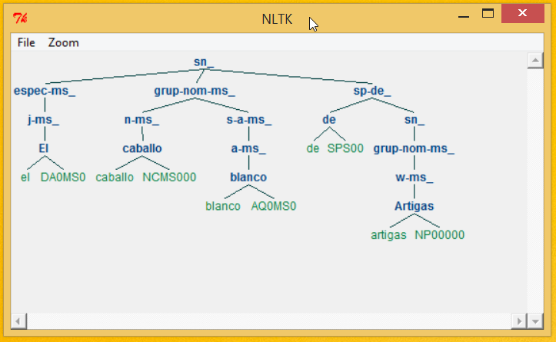
nltk.tree.Tree
Estructura arborescente que permite operar sobre ella de forma muy simple.
Un beneficio es la
posibilidad de llamar a dibujado
en pantalla de forma nativa
mediante nltk.tree.Tree.draw()

Slide 27
Objetivo: Normalización de Tagsets
Se decidió usar el tagset de EAGLES para el Español como tagset único, esto es debido a que provee mayor expresividad para cada tag.
Una capa de conversión transforma, cuando es necesario, tags de otros tagsets a EAGLES.

Slide 28
Objetivo: Normalización de Tagsets
Ejemplo:
Se toma la oración “El caballo blanco de Artigas.”, se etiqueta utilizando TreeTagger, el cual utiliza su propio conjunto de etiquetas, por lo que es necesario la traducción desde el tagset de TreeTagger al tagset destino EAGLES.

Slide 29
Objetivo: Normalización de Tagsets
TreeTagger
EAGLES
El
Etiquetado
ART
Traducción
DA0000
caballo
Etiquetado
NC
Traducción
NC00000
blanco
Etiquetado
ADJ
Traducción
A00000
de
Etiquetado
PREP
Traducción
SP000
Artigas
Etiquetado
NC
Traducción
NC00000
.
Etiquetado
FS
Traducción
Fp

Slide 30
La normalización tiene un costo
EAGLES (TreeTagger)
EAGLES (FreeLing)
El
Etiquetado
DA0000
DA0MS0
caballo
Etiquetado
NC00000
NCMS000
blanco
Etiquetado
A00000
AQ0MS0
de
Etiquetado
SP000
SPS00
Artigas
Etiquetado
NC00000
NP00000
.
Etiquetado
Fp
Fp

Slide 31
Objetivo adicional: Salida extendida para Taggers
Se devuelve la salida de los Taggers en un formato extensible que permite retornar de una forma estandarizada toda la información provista por el Tagger.
Por ejemplo, FreeLing puede devolver la probabilidad de una etiqueta, TreeTagger no.

Slide 32
Objetivo adicional: Salida extendida para Taggers
Ejemplo de salida extendida de TreeTagger:
{'coarse_tag': 'd', 'lemma': u'el', 'pos_tag': 'DA0000', 'word': u'El',
'features': {'original_tag': u'ART', 'tagger': 'TreeTagger'}}
{'coarse_tag': 'n', 'lemma': u'caballo', 'pos_tag': 'NC00000', 'word': u'caballo',
'features': {'original_tag': u'NC', 'tagger': 'TreeTagger'}}
{'coarse_tag': 'a', 'lemma': u'blanco', 'pos_tag': 'A00000', 'word': u'blanco',
'features': {'original_tag': u'ADJ', 'tagger': 'TreeTagger'}}
{'coarse_tag': 's', 'lemma': u'de', 'pos_tag': 'SP000', 'word': u'de',
'features': {'original_tag': u'PREP', 'tagger': 'TreeTagger'}}
{'coarse_tag': 'n', 'lemma': u'Artigas', 'pos_tag': 'NC00000', 'word': u'Artigas',
'features': {'original_tag': u'NC', 'tagger': 'TreeTagger'}}

Slide 33
Frontend
Además de contar con una API para su uso, se desarrollo un frontend para su facil empleo.

Slide 34
Ejemplo de uso mediante API
Tan sencillo como lo es en NLTK
freeling = FreeLing()
tagged = freeling.raw_tag(u"En el tramo de Telefónica, un toro descolgado ha creado peligro tras embestir contra un grupo de mozos.")
Sin la API:
Crear archivo de texto que contenga el texto a taggear.
Ejecutar analyzer.exe -f archivo_de_config.cfg --lang es --inpf plain
--outf tagged < archivo_de_entrada.txt > archivo_de_salida.txt

Slide 35
Conclusiones
Se logró una biblioteca de Python de código abierto que provee al investigador con wrappers para algunas de las herramientas más utilizadas para trabajar con el idioma español.
La biblioteca oculta algunas de las complejidades técnicas al momento de usar las herramientas y uniformiza su comportamiento, facilitando el trabajo al investigador.
La biblioteca está hosteada en GitHub y es de fácil extensión, se pretende que sea un punto de partida para futuros desarrollos del grupo de PLN.

Slide 36
Conclusiones
La biblioteca no es un prototipo.
Utilizada durante 2015 por los estudiantes de grado del curso de Introducción al PLN, con buenos resultados.
Como prueba de su apertura a modificaciones, durante el curso los estudiantes solicitaron la compatibilidad con Python 3.x, el cambio fue subido a GitHub en poco tiempo y quedó a disposición.

